Slide 1
INTRODUCE ABOUT Lin MODULE (local interconnect network)
CUONG.LE – NXA14429
MCAL Team
03/03/2018

Slide 3
Purpose& Object
Overview
Introduce of Protocol
Hardwares Support for LIN
Introduce of AUTOSAR LIN Driver
Tips& Tricks
Questions

Slide 4

1
LIN Protocol
3
Driver Development
4
Tips, Trick
2
Structure of Hardwares Support
5
Reference documents

Slide 5

MCAL Members
UML design
C, Assemble languages
EUnit, BEART
Autosar,
Non-Autosar
Coding convention (Misra, Compiler warning)
ARM, PPC structures
…

Slide 6
Purpose& Object
Overview
Introduce of Protocol
Hardwares Support for LIN
Introduce of AUTOSAR LIN Driver
Tips& Tricks
Questions

Slide 7
2.1 History
Electronic systems in modern cars use expensive communications: CAN, FlexRay, SPI, Ethernet& IP…
Increasing number of ECUs (Electronic Control Unit)
High production costs
Need a cheaper communication
Notes:
Because of increasing number of ECUs (Electronic Control Unit) in electronic systems, so we need a cheaper communication which use of low speed connection

Slide 8








2.1 History (Continues)
Version | Publication date
LIN 1.0 | 01-07-1999
LIN 1.1 | 06-03-2000
LIN 1.2 | 17-11-2000
LIN 1.3 | 13-12-2002
LIN 2.0 | 16-09-2003
LIN 2.1 | 24-11-2006 (Applies for MCAL)
LIN 2.2A | 31-12-2010 (Applies for SDK)
ISO17987 | In progress
Notes:
End of 1999, 5 automakers and 2 semiconductor manufacturers inventted LIN (Local Interconnect Network) with properties: Simple, economical and standard use for sensors and actuators

Slide 9
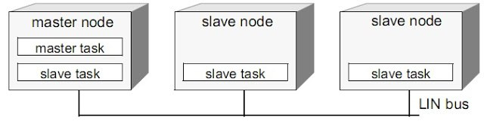
2.2 Concept
LIN is a serial network protocol used for communication between components in vehicles
Network topology is a BUS model
LIN is a broadcast serial network comprising 16 nodes (one master and typically up to 15 slaves)

Slide 10
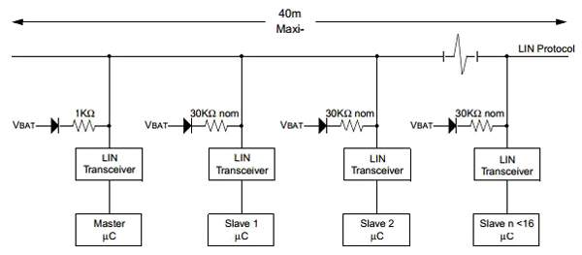
2.3 Features and parameters
Single wire communications with 40 meters bus length
Multi-cast reception with time synchronization, without crystals or ceramic resonators
Operating voltage: 9 - 18V (Default: 12V)
Baudrate: 1 - 20 Kbit/s (limited by EMI)
Hardware support:
UART/ SCI/ ESCI/ GPIO/ FLEXIO/ LINLFEX
Notes:
EMI:

Slide 11
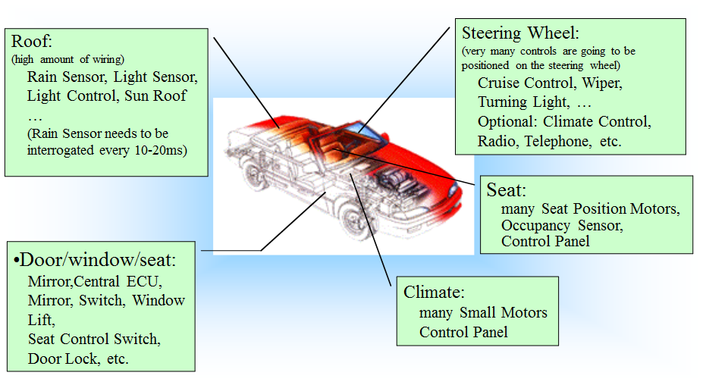
2.4 Application

Slide 12
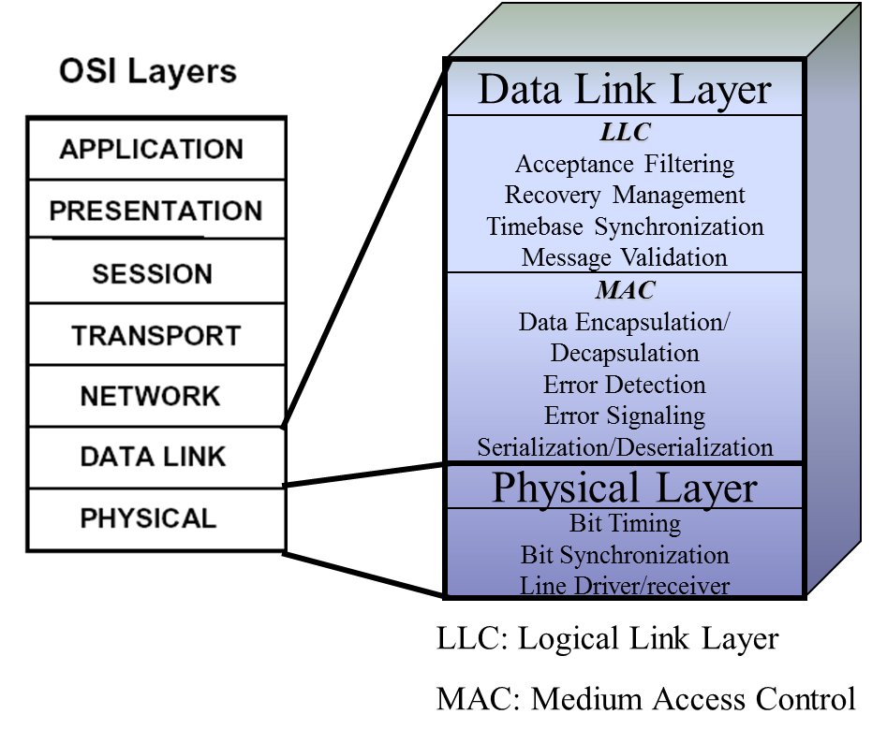
2.5 The 7 Layers of the OSI Model
Physical: What is the hardware structure and type of signal on the bus?
Data link: How does the LIN model work?

Slide 13
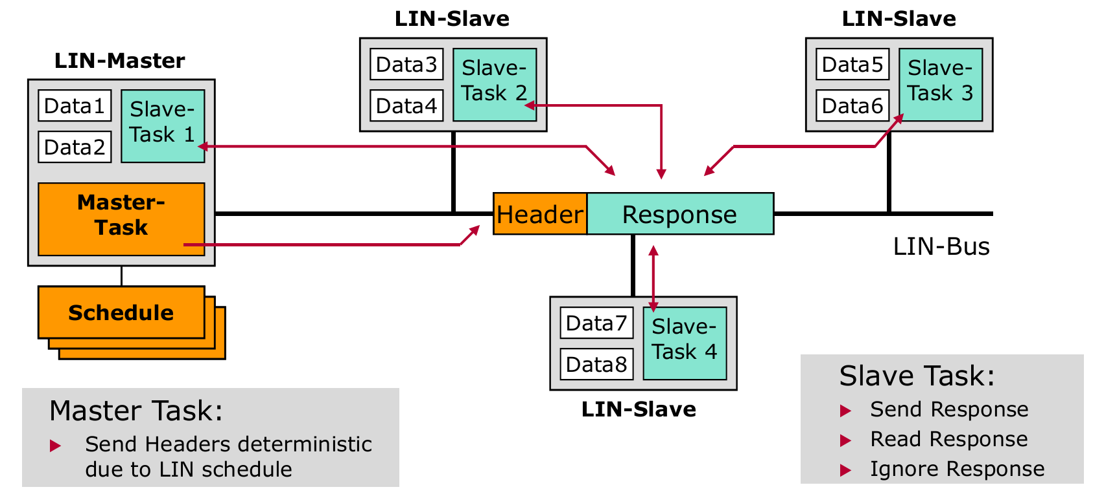
2.6 Operation of LIN
1 master node, typically up to 15 slave nodes
Master node decides the rules of LIN's network operation through the Token principle (the PID field in the header)
The scope of the driver
Notes:
For LIN, nodes do not have equal roles because of Master-Slave architecture.
Frame format has 2 parts is:
Header (included: initialization information, synchronous baudrate and frame type)
Response (included: data, checksum)

Slide 14
2.6 Operation of LIN (Continues)
Master Task: Master node
Determine the order and priority of the message
Control of the network activity by sending the Header
Receive wake up signals from slave nodes
Set network to sleep mode
Slave Task: Master, Slave nodes
Detect break field of header
Based on the PID of the header to respond compatible
Master Node
identifier
synch field
synch break
Slave Node
LIN Master Task
Slave Task Rec
quartz
Slave Task Trans
Slave Task Rec
data byte
data byte
checksum
Slave Task Trans

Slide 15
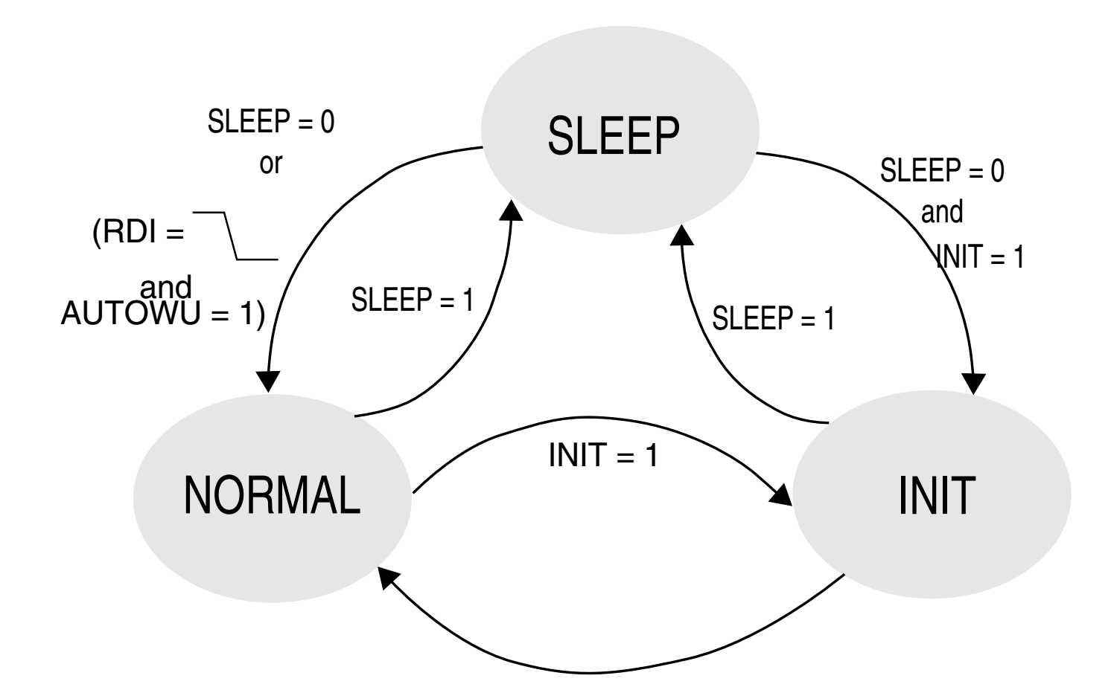
2.6 Operation of LIN (Continues)
Each node has 3 operation state:
Normal: Transmit/ Receive data
Sleep: Low power mode, limit operation, except transmit and receive wakeup pulse
Init: Config baudrate, operation mode… (<100ms)

Slide 16
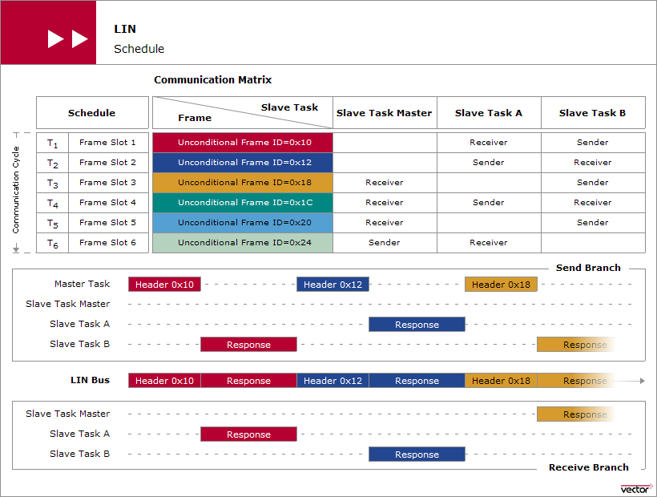
2.6 Operation of LIN (Continues) – NORMAL MODE

Slide 17
2.6 Operation of LIN (Continues) – SLEEP MODE
Node master send Sleep command to Bus:
8 bytes data: 0x00, 0xFF, 0xFF, 0xFF, 0xFF, 0xFF, 0xFF, 0xFF
ID: 0x3C
Bus LIN does not operate transmit / receive within 4-10s, the node automatically Sleep

Slide 18
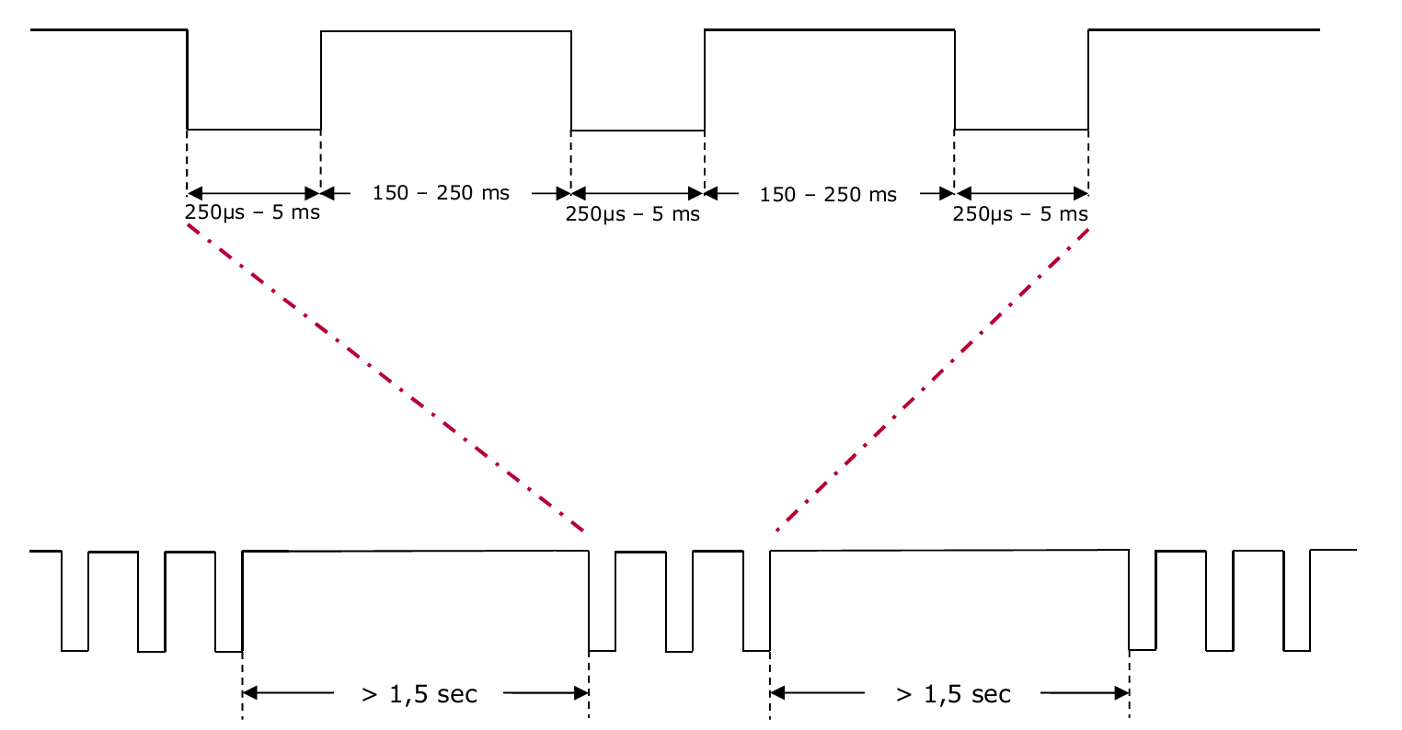
2.6 Operation of LIN (Continues) – WAKEUP MODE
Any node can send a wakeup pulse: dominant pulse of 250us to 5ms
Notes:
Is there no way to detect the wakeup nodes?

Slide 19
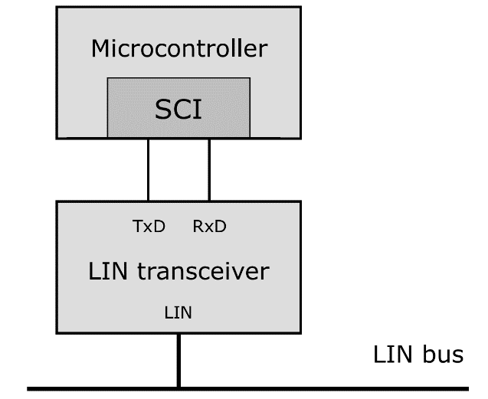
2.7 Hardware, Bus
Node = MCU + Transceiver IC
IC transceiver phải thỏa mãn điều kiện Transceiver Delay (Trình bày phần 4)
Notes:
IC Transceiver có nhiệm vụ chuyển đổi 2 chân tín hiệu Tx, Rx từ VĐK (mức 3.3, 5V) sang 1 chân tín hiệu duy nhất và kết nối với đường Bus

Slide 20
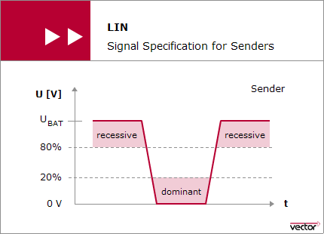
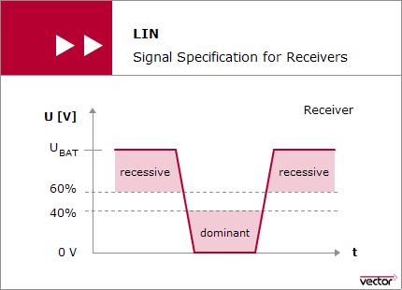
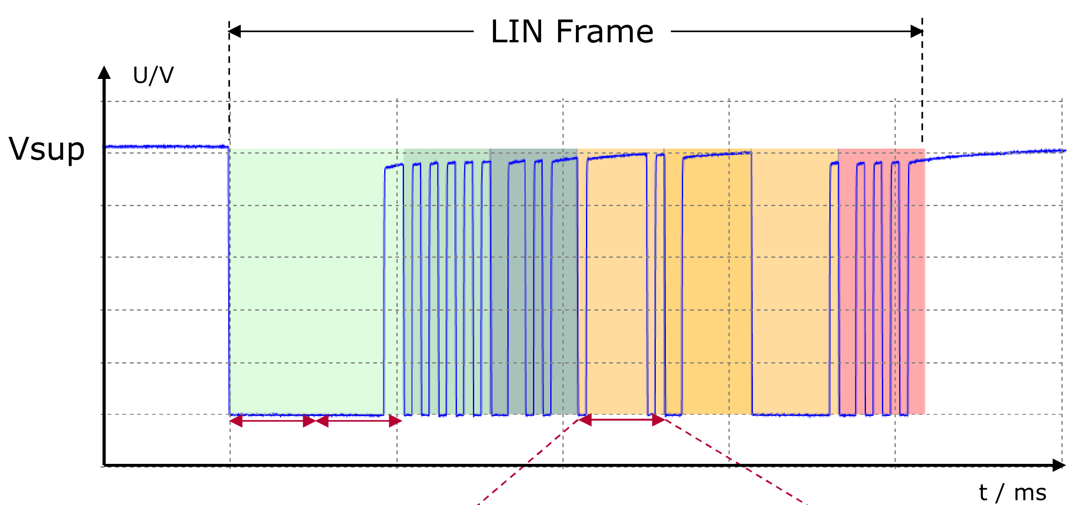
2.7 Phần cứng, Bus
Mức không hoạt động: 1 (12V)
Ngưỡng điện áp 1 và 0 khác nhau trong quá trình Truyền và Nhận

Slide 21
2.8 Lập lịch
Dựa trên độ rộng của khung truyền
Cách tính trình bày trong phần 3

Slide 22
Mục đích, đối tượng
Giới thiệu tổng quan
Giới thiệu giao thức
Các phần cứng hỗ trợ LIN
Giới thiệu Autosar LIN Driver
Tips, Tricks
Câu hỏi

Slide 23
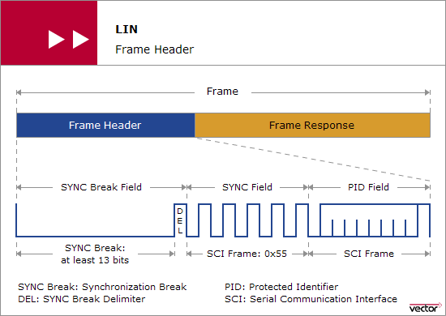
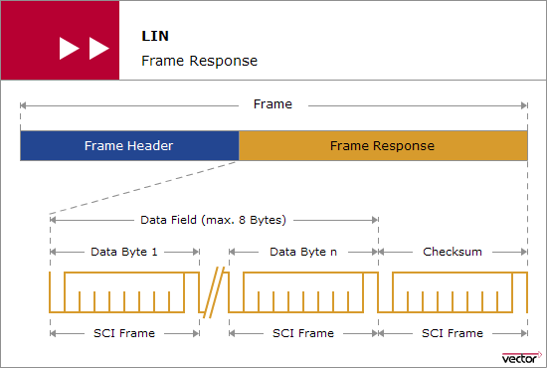
3.1 Khung truyền
Mạng LIN giao tiếp bằng khung truyền
Header được gửi bởi Master task (Master node)
Response được gửi bởi Slave task (Master/ Slave node)
Notes:
Giao thức LIN truyền thông bằng khung truyền, mỗi khung truyền có 2 phần: header và response

Slide 24
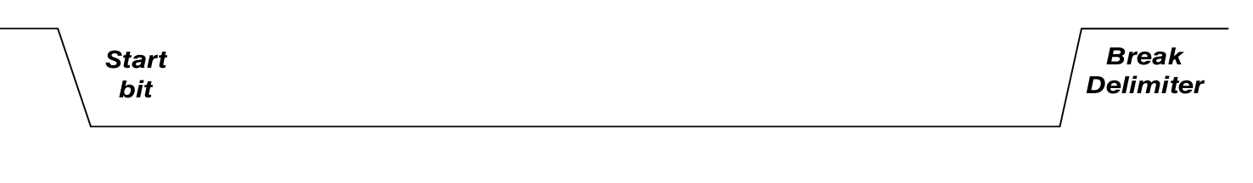
3.2 Phần Header – Trường Break
Sync Break: 13 – 50 bit xung thấp (mức 0)
Sync Break Delimiter: 1 - 2 bit cao (mức 1)
Báo hiệu bắt đầu khung truyền mới
Notes:
Giao thức LIN truyền thông bằng khung truyền, mỗi khung truyền có 2 phần: header và response

Slide 25
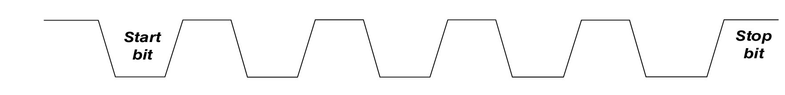
3.2 Phần Header – Trường Sycn
Độ dài: 1 byte - 0x55
Kiểu truyền LSB (Least Significant Bit)
1 bit start (0b)
1 bit stop (1b)
Slave node đồng bộ baudrate với master node

Slide 26
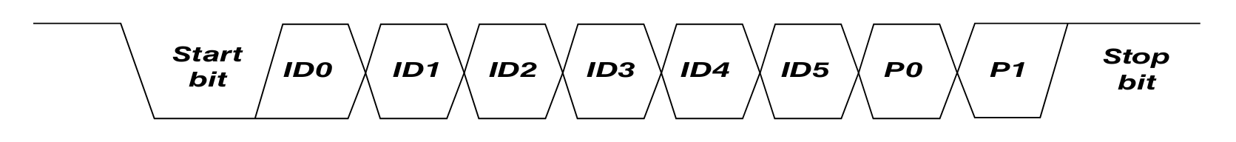
3.2 Phần Header – Trường PID
Độ dài: 1 byte
Identifier: 6 bit, từ ID0 - ID5
Identifier parity: 2 bit, P0 và P1
Kiểu truyền LSB (Least Significant Bit)
1 bit start (0b)
1 bit stop (1b)
Định dạng chức năng khung truyền
P0 = (ID0 ^ ID1 ^ ID2 ^ ID4)
P1 = ~ (ID1 ^ ID3 ^ ID4 ^ ID5)

Slide 27
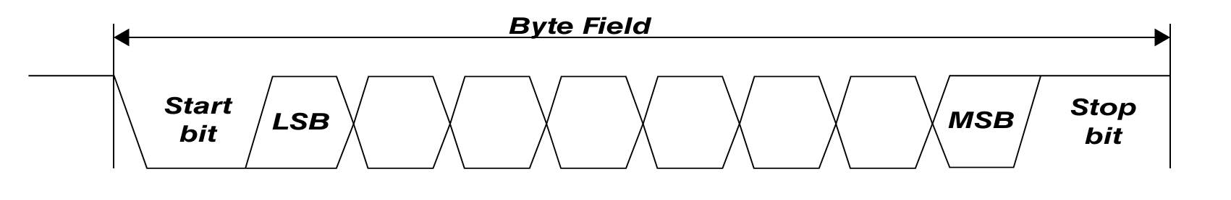
3.3 Phần Response – Trường dữ liệu
Độ dài: 1 – 8 byte dữ liệu
Kiểu truyền LSB (Least Significant Bit)
1 bit start (0b)
1 bit stop (1b)
Truyền tải thông tin

Slide 28
3.3 Phần Response – Trường checksum
Độ dài: 1 byte
Kiểu truyền LSB (Least Significant Bit)
1 bit start (0b)
1 bit stop (1b)
Kiểm chứng dữ liệu nhận có chính xác không?

Slide 29
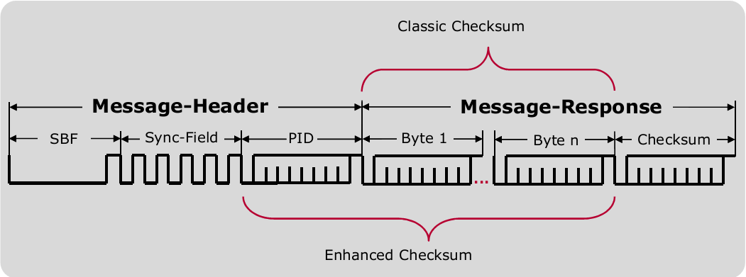
3.3 Phần Response – Trường checksum
Nghịch đảo 8 bit của tổng có dư của các byte dữ liệu (kiểu classic) hoặc của các byte dữ liệu và trường PID (kiểu enhanced)
Phân loại:
Classic Checksum: LIN 1.1, LIN 1.2 và LIN 1.3
Enhanced Checksum: LIN 2.0, LIN 2.1 và LIN 2.2

Slide 30
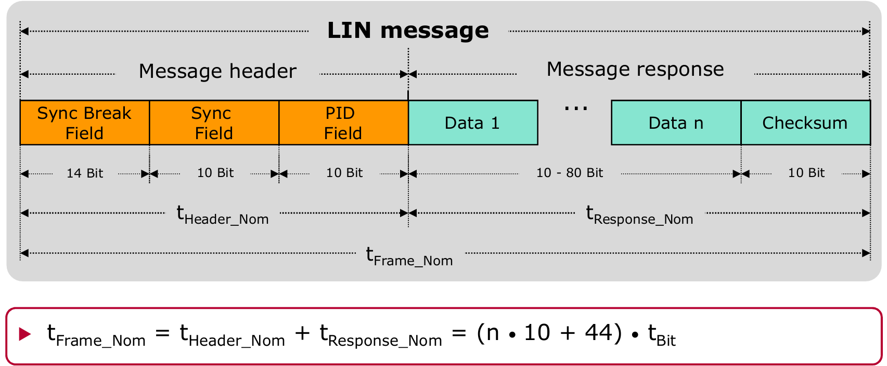
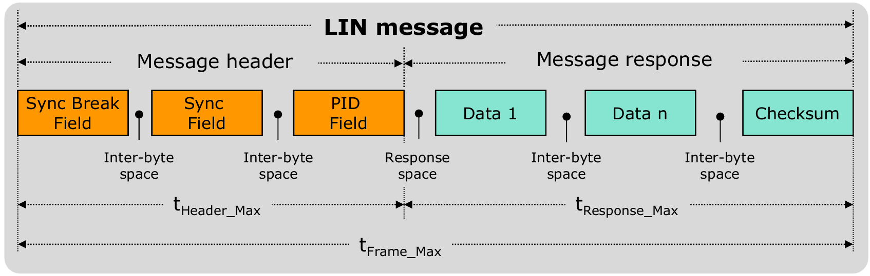
3.4 Độ rộng khung truyền
Các trường cố định, ngoại trừ số byte trong trường dữ liệu
Thời gian dự trữ (time reserve): 40% frame
Căn cứ để xác định có lỗi truyền hay không?
Khách hàng request tính năng Disble_frame_timeout
Notes:
Khách hàng của NXP có sử dụng một thiết bị giả lập Slave, tuy nhiên thời gian response của thiết bị khá chậm. Do đó, khách hàng đã yêu cầu dev option kiểm tra thời gian response của frame (Disable_Frame_Timeout).

Slide 31
Mục đích, đối tượng
Giới thiệu tổng quan
Giới thiệu giao thức
Các phần cứng hỗ trợ LIN
Giới thiệu Autosar LIN Driver
Tips, Tricks
Câu hỏi

Slide 32
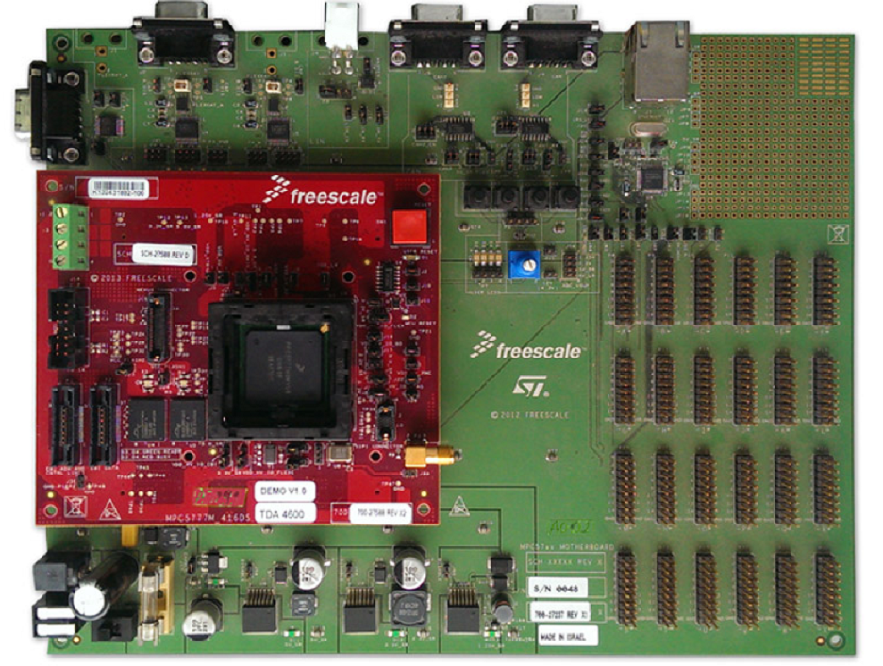
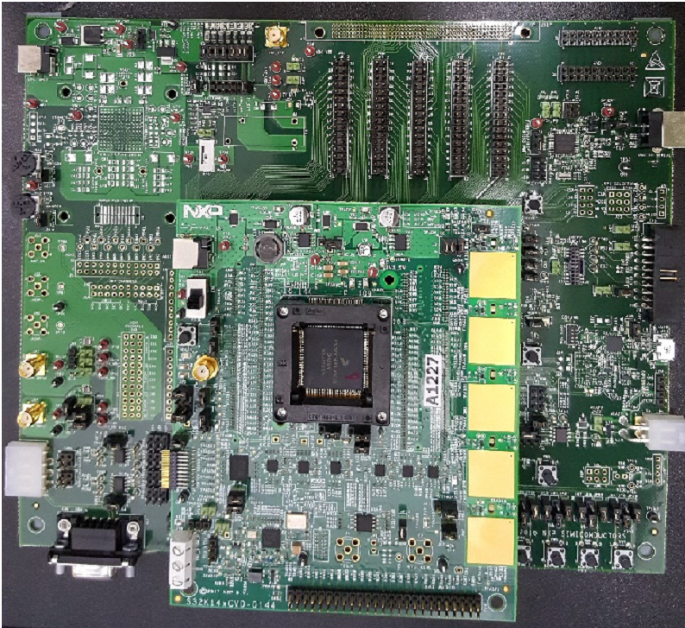
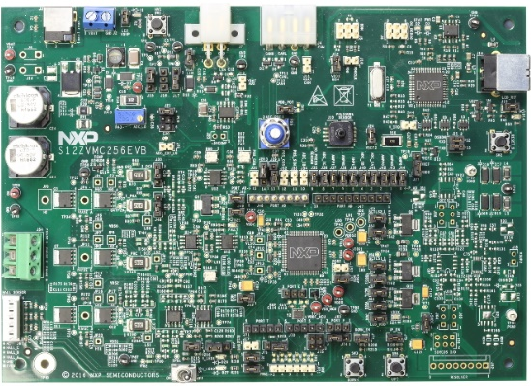
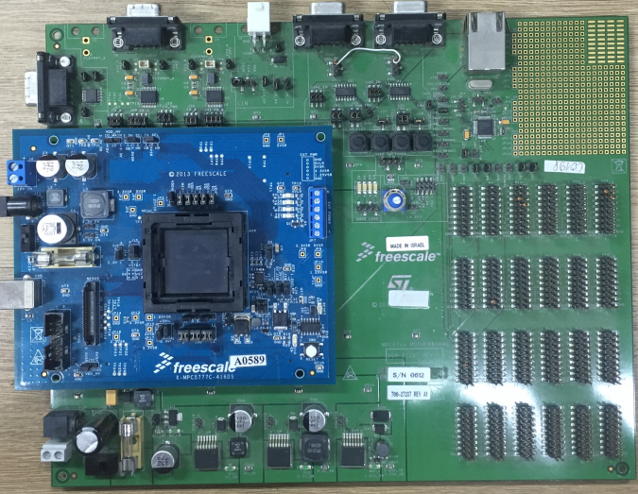
LIN
LINFLEXD
IMXVS4, MPC574XP, MPC574XG, MPC574XR, MAC57DXXX, S32R27X…
LPUART
S32K14X
SCI
MC9S12ZVM, MC9S12ZVC
ESCI
MPC5777C
Notes:
Hiện tại, Driver LIN hỗ trợ 4 IPV dựa trên nền tảng 4 phần cứng.

Slide 33
4.1 Phần cứng LINFLEXD – Sơ đồ khối
Khối truyền: Điều khiển đưa dữ liệu từ buffer ra thanh ghi dịch, request ngắt truyền, cấu hình các mode
Khối nhận: Điều khiển lấy dữ liệu từ thanh ghi dịch vào buffer, request ngắt nhận
Khối baudrate: Thiết lập baudrate của khung truyền, cấp nguồn cho bộ timer
Khối ngắt: Tạo và gửi ngắt Tx, Rx, Err cho MCU
Khối timer: Đếm thời gian truyền frame
Các khối khác: Thanh ghi dịch Tx, Rx; thanh ghi buffer, các thanh ghi điều khiển, trạng thái

Slide 34
4.1 Phần cứng LINFLEXD – Sơ đồ khối
Các thanh ghi sẽ hoạt động như thế nào? Trình bày trong phần 5
Các lỗi truyền nhận mà phần cứng LinflexD detect?
Hủy Bỏ Frame

Slide 35
4.2 Phần cứng LINFLEXD – Detect lỗi
(1) Header error: Slave node (LINESR_SFEF/ SDEF/ IDPEF)
Delimiter quá ngắn, dưới 1 bit
Trường Sync:
Sai lệch baurate: D > 14.0625%
PID: Gía trị 2 bit P0, P1 sai
Không implement trong driver
1
2
3
SFEF

Slide 36
4.2 Phần cứng LINFLEXD – Detect lỗi
1
2
3
(2) Bit error: Master node (LINESR_BEF)
Cơ chế readback tín hiệu từ Bus, so sánh chân Tx và Rx
Không kiểm tra trường Break
Lưu ý: IC transceiver thỏa mãn thông số delay nhỏ hơn (1 bit – 6 x chu kì LIN_CPU)
Vi dụ:
- Baudrate = 20 Kbit/s => 1 bit = 50 µs
- LIN_CLK = 80 MHz => 6 x chu kì LIN_CLK = 75 ns
Do đó, (1-bit time) - (6 x chu kì LIN_CLK) = 49.925 µs
4
5

Slide 37
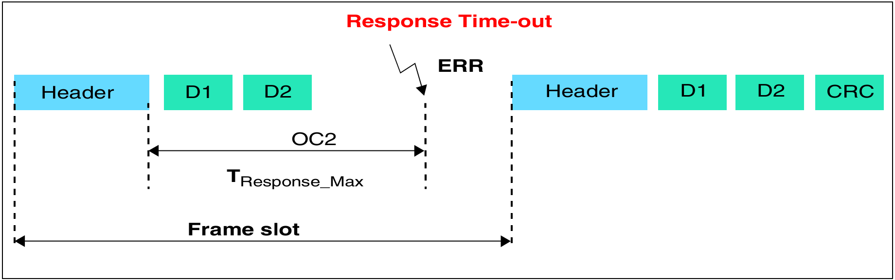
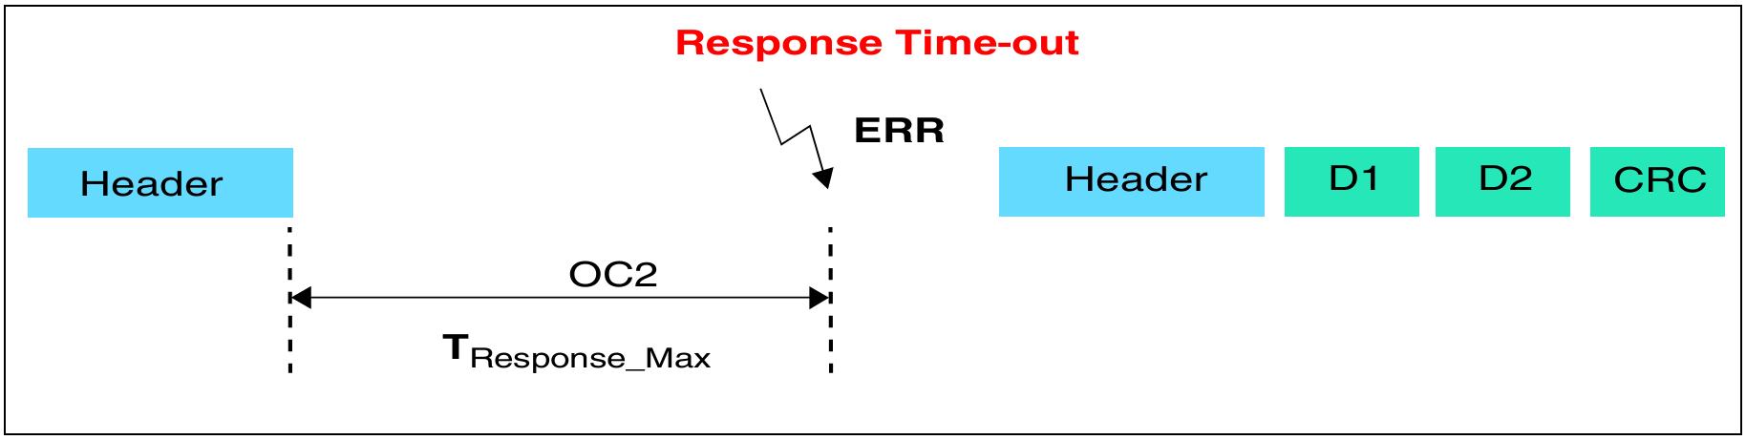
4.2 Phần cứng LINFLEXD – Detect lỗi
(3) Timeout error: Master, Slave node (LINESR_OCF)
Master: Sau khi truyền header, load vào LINOCR_OC2:
Nominal_time_out + [CNT] =
1.4 × ((DFL + 2) × 10 bit time + [CNT]
Slave: Đọc tài liệu 2.3.1, không implement trong driver

Slide 38
4.2 Phần cứng LINFLEXD – Detect lỗi
1
2
3
(4) Framing error: Master, Slave node (LINESR_FEF)
Stop bit của byte đang nhận có giá trị mức 0 (thay vì mức 1)
4
5

Slide 39
4.2 Phần cứng LINFLEXD – Detect lỗi
(5) Checksum error: Master, Slave node (LINESR_CEF)
Gía trị của byte checksum không khớp với dữ liệu nhận

Slide 40
4.2 Phần cứng LINFLEXD – Detect lỗi
(6) Overrun error: Master, Slave node (LINESR_BOF)
Bộ đệm đầy, do dữ liệu chưa được đọc bởi phần mềm
CR1_RBLM = 0: Bản tin cũ trong buffer bị ghi đè bởi bản tin mới
CR1_RBLM = 1: Bản tin mới bị hủy bỏ

Slide 41
4.2 Phần cứng LINFLEXD – Detect lỗi
(7) Stuck at zero timeout error: Master, Slave node (LINESR_SZF)
Bus LIN ở mức thấp ít nhất 100 bit

Slide 42
4.2 So sánh các phần cứng
Thứ tự | Phần cứng | LINFLEXD | ESCI | SCI | LPUART
1 | Break length (bit) | (11 -> 23), 36, 50 | 10, 13 | 10, 13 | 10, 13
2 | Thanh ghi dữ liệu (byte) | Tổng: 8 LINFlexD_BDRM - 4 LINFlexD_BDRL – 4 | Tổng: 8 eSCI_LRR – 1 eSCI_LTR – 1 | Tổng: 1 SCIDRL – 1 | Tổng: 1 LPUART_DATA – 1
3 | Hỗ trợ DMA | 2/16 kênh (LINFlexD[0], LINFlexD[1]) | 2/6 kênh (eSCI_A, eSCI_B) | Không | 3/3 kênh (LPUART0, LPUART1, LPUART2)
4 | Timer | Có | Có | Không | Không
5 | Chế độ Sleep | Có | Stop | Không | Không
6 | Cờ wakeup | Có | Có | Không | Không
7 | Tính byte Checksum | Có | Có | Không | Không
8 | Tính byte PID | Có | Có | Không | Không

Slide 43
Mục đích, đối tượng
Giới thiệu tổng quan
Giới thiệu giao thức
Các phần cứng hỗ trợ LIN
Giới thiệu Autosar LIN Driver
Tips, Tricks
Câu hỏi

Slide 44
# | Tính năng/ Phần cứng | LINFLEXD | ESCI | SCI | LPUART
1 | Hỗ trợ generate và detect trường Break | Có | Có | Có | Có
 | Độ dài Break (bit) | 11 -> 23, 36, 50 | 10, 13 | 10, 13 | 10, 13
2 | Kiểu truyền/ nhận dữ liệu | Frame | Frame | Byte | Byte
 | Kích thước thanh ghi dữ liệu (byte) | LINFlexD_BDRM - 4 LINFlexD_BDRL - 4 | eSCI_LRR – 1 eSCI_LTR – 1 | SCI_DRL – 1 | LPUART_DATA - 1
3 | Hỗ trợ DMA (kênh) | 2/16 kênh (0, 1) | 2/16 kênh (A, B) | Không | 3/3 kênh (0, 1, 2)
 | Implement trong driver | Không | Có | Không | Không
4 | Disable Frame Timeout (Yêu cầu Autosar) | Có | Có | Không | Không
 | Phần cứng Timer | Có | Có | Không | Không
5 | Chế độ Sleep | Có | Có | Không | Không
6 | Detect xung wakeup | Có | Có | Có | Có
 | Cờ wakeup | Có | Có | Không, dùng cờ software | Không, dùng cờ software
7 | Hỗ trợ tính byte Checksum | Có | Có | Không, dùng hàm software | Không, dùng hàm software
8 | Hỗ trợ tính ID Parity (P0, P1) | Có | Có | Không, dùng hàm software | Không, dùng hàm software

Slide 46
Mục đích, đối tượng
Giới thiệu tổng quan
Giới thiệu giao thức
Các phần cứng hỗ trợ LIN
Giới thiệu Autosar LIN Driver
Tips, tricks
Câu hỏi

Slide 47
6.1 Sơ đồ lắp mạch
Lỗi thường gặp: Stuck at zero timeout error
IC transceiver đã được cấp nguồn chưa?
Chân Rx có bị nối tắt với đất không?
Notes:
Trường hợp IC Transceiver của LIN hỏng xảy ra khá nhiều + muốn test cùng lúc nhiều channel. Vì vậy, nhóm G1 đã design 1 mạch mini LIN gồm có 3 IC Transceiver.
USB: Kết nối thiết bị Lauterbach từ máy tính với board, dùng để Debug và nạp code.
RS232:

Slide 48
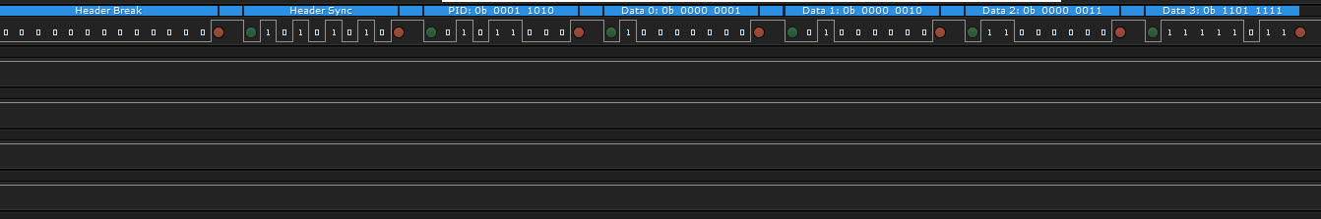
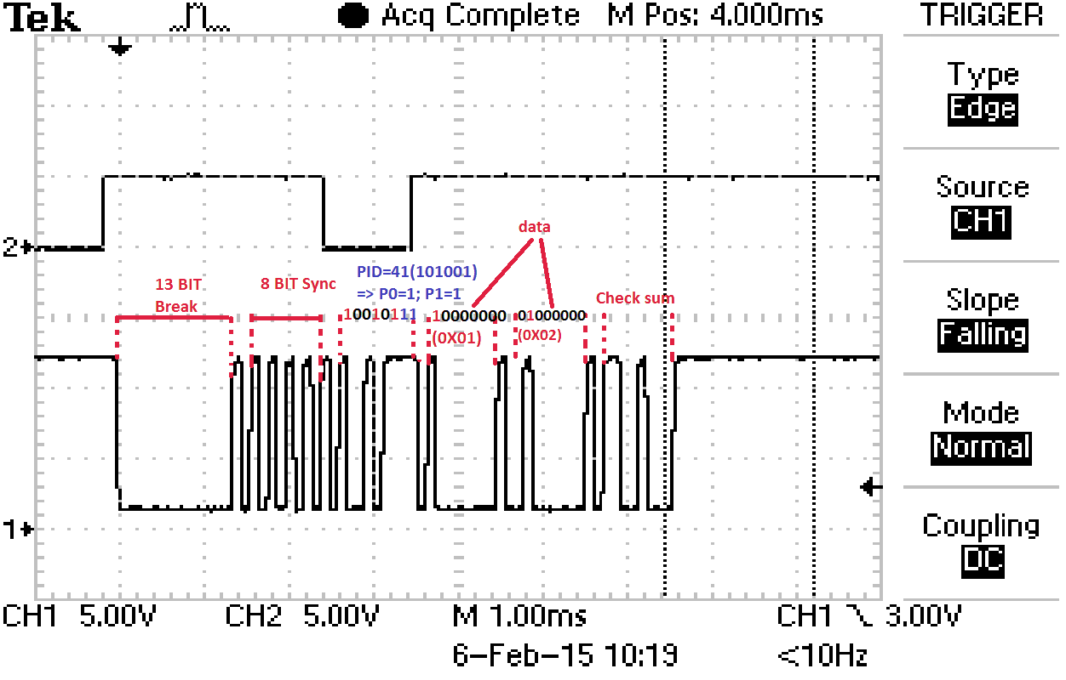
6.2 Phân tích khung truyền trên thiết bị đo Oscilloscope/ Analyzer
Tốc độ truyền: 9600 bps
Trường Break: 13 bit
Trường PID: 239 (0xE9)
Trường dữ liệu 2 byte: 0x01, 0x02
Trường checksum kiểu Enhanced: 19 (0x13)

Slide 49
6.3 Tốc độ baudrate sai
Tốc độ baudrate của kênh LIN bị cấu hình sai:
LINFlexD: Hai thanh ghi LINFBRR and LINIBRR
LPUART: Hai trường OSR và SBR trong thanh ghi LPUARTx_BAUD
eSCI: Thanh ghi BRR
SCI: Hai thanh ghi SCIBDH và SCIBDL
Nguồn clock của kênh LIN không đúng, xem lại sys_init() hoặc MCU Driver (Mcu.epc)

Slide 50
Mục đích, đối tượng
Giới thiệu tổng quan
Giới thiệu giao thức
Các phần cứng hỗ trợ LIN
Giới thiệu Autosar LIN Driver
Tips, tricks
Câu hỏi

Slide 51
1. Khung truyền LIN có 1 byte PID, vậy LIN có bao nhiêu kiểu khung truyền (có bao nhiêu giá trị PID có hiệu lực)?
Trả lời: Như phần 2.1.4 đã trình bày thì PID có 64 giá trị hợp lệ, trong đó có 2 giá trị 63, 64 là reserved. Do đó, lưu ý khi viết test không được gán giá trị PID bất kì vào khung truyền.

Slide 52
2. Mọi người còn vấn đề nào không?

Slide 53


